Slide 1
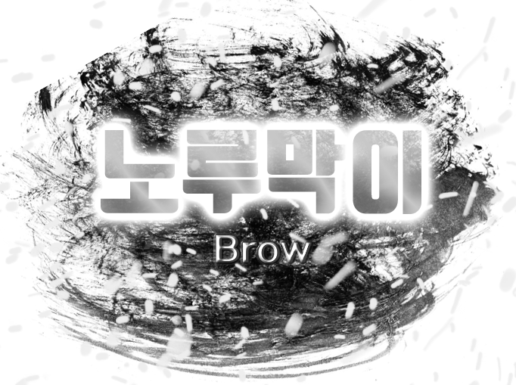
팀 편돌이
지도교수
정내훈
팀장 김형준(서버 / 게임공), 신창섭(기획 & 그래픽 / 엔컴), 허지훈(클라 / 겜공), 홍승필(클라 / 겜공)

Slide 2
프로젝트 개요
노루막이
더는 갈 데 없는 산의 막다른 꼭대기.
노루는 내리막길을 잘 못 달리기 때문에 꼭대기가 막다른 곳이 된다.
온라인 액션 MMORPG
키보드 조작으로 경험하는 고속 액션
3인칭 쿼터뷰

Slide 3

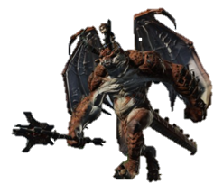



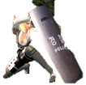

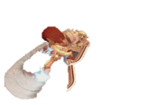

기획 발표, 비전 제시
보스의 높은 방어력으로 일정 발열
이하의 공격은 효과를 발휘하지 못함
2
2
무덤 훼손
마을의 무덤을 훼손시키고 있는 마물을 잡아라(0 / 1)
5
아군이 위험에 처하자 빠르게 달려와
적의 공격을 방어하고 발열을 획득
Fever
Fever
궁극기!
일반
시스템
신창섭 : 너때문에 파티를
망쳤으니 책임져
2
1
1
1
1
1
1
5
다른 유저가 시선을 끄는 동안 쌓인 발열을 모두 소모하여 강력한 공격 실행
Skill
1
Skill
2
Skill
3
Skill
4
ultra
item
1
item
1
2
1
12
item
1
item
1
item
1
김형준 : 네, 알겠습니다.
D
F
Q
W
E
1
2
3
4
5

Slide 4
기본 조작 방식(예정)
A
회피
S
기본공격(최대 3연속 콤보)
D
F
Q
W
스킬공격
E
궁극기 사용
1
2
3
4
5
아이템 사용부

Slide 5

중점 연구분야
연속 스킬공격을 하면 발열상태 돌입을 획득
- 획득한 발열 단계에 따라서 스킬이 강화
- 끊임없이 공격을 하는 즐거움 부여
획득한 발열을 ‘궁극기’를 통해 방출!
발열 시스템
5000
Boost Asio 라이브러리를 활용한 서버 구축
최신 개발 트렌드에 맞춰 어떤 OS에서도 구동하는 서버 제작
5,000명 이상이 동시에 접속할 수 있는 대규모 서버
패킷 최적화를 하여 플레이어 핫스팟(hot-spot)에도 끊김 없는 서버
대규모 동접
5000
수정필요
Non-Photorealistic(비실사렌더링)을 기반으로 한 동화적인 그래픽
HLSL(High Level Shader Language)를 사용해 자연스러운 물
포워드 라이팅, 디퍼드 셰이딩, 셰도우 매핑, 프로스트프로세싱 활용

Slide 6
구성원 역할분담
서버 김형준
팀장
Boost Asio 라이브러리를 활용한 MMORPG 서버 제작
기획
그래픽
전반적인 시스템 및 컨텐츠 디자인
게임 내 사용될 리소스 자체제작 진행
- 모델, 애니메이션, UI 등 모두 포함
신창섭
클라 허지훈
게임 내 사용되는 전반적인 셰이더 자체제작
클라 홍승필
DirectX11 기반의 자체개발 프레임워크
MFC 기반의 맵툴 제작

Slide 7
현재 개발내역
기획
10종류의 시스템 기획서 작성
4월 23일 기준 157장
6종의 컨텐츠 기획서
메인 UI 기획서

Slide 8
현재 개발내역
그래픽
총 23종의 모델 제작
플레이어 애니메이션 16종
몬스터 애니메이션 5종
유니티에서 터레인을 통해 하이트맵 제작
제작 후 용도에 맞게 포토샵을 통해 텍스쳐 제작
맵툴을 활용한 제작 리소스 조립
스테이터스 출력 관련 UI 제작

Slide 9
현재 개발내역
서버
총 23종의 모델 제작
플레이어 애니메이션 16종
몬스터 애니메이션 5종
유니티에서 터레인을 통해 하이트맵 제작
제작 후 용도에 맞게 포토샵을 통해 텍스쳐 제작
맵툴을 활용한 제작 리소스 조립
스테이터스 출력 관련 UI 제작

Slide 10
현재 개발내역
클라이언트
총 23종의 모델 제작
플레이어 애니메이션 16종
몬스터 애니메이션 5종
유니티에서 터레인을 통해 하이트맵 제작
제작 후 용도에 맞게 포토샵을 통해 텍스쳐 제작
맵툴을 활용한 제작 리소스 조립
스테이터스 출력 관련 UI 제작

Slide 11
현재 개발내역
셰이더
총 23종의 모델 제작
플레이어 애니메이션 16종
몬스터 애니메이션 5종
유니티에서 터레인을 통해 하이트맵 제작
제작 후 용도에 맞게 포토샵을 통해 텍스쳐 제작
맵툴을 활용한 제작 리소스 조립
스테이터스 출력 관련 UI 제작

Slide 12
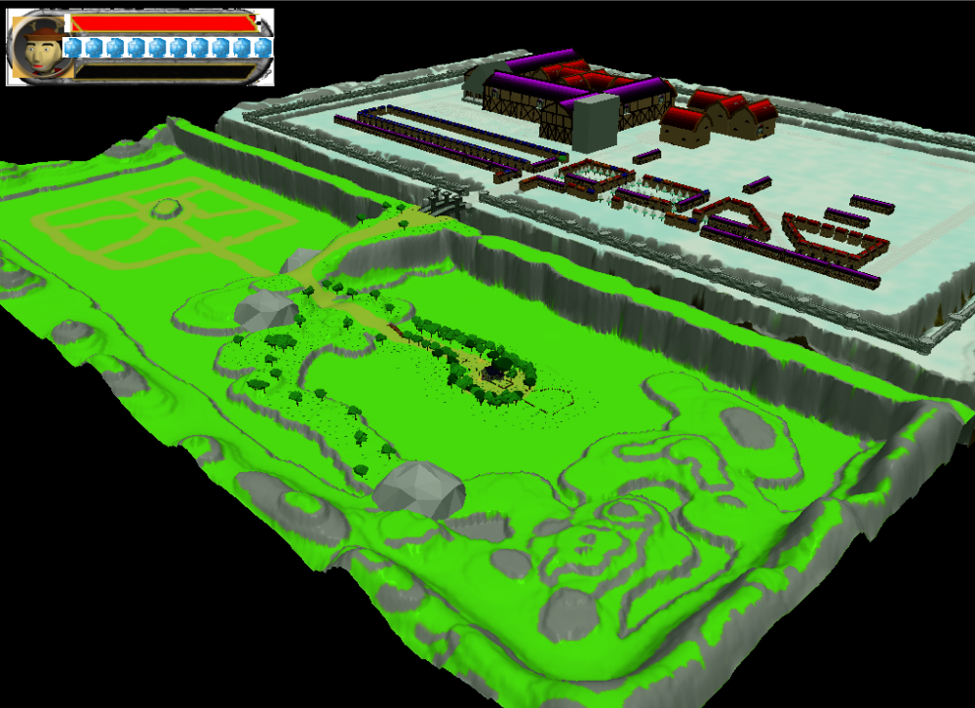
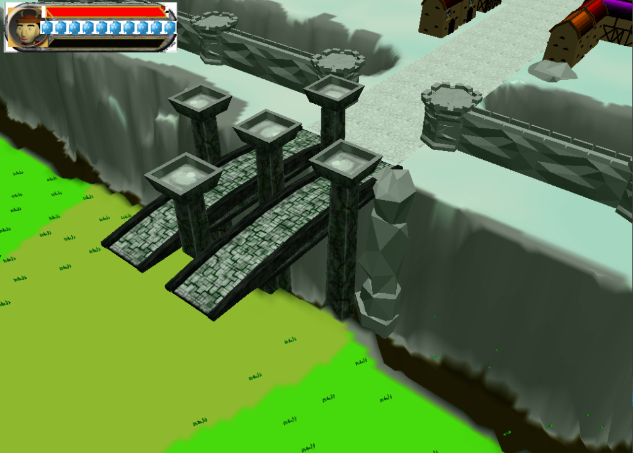
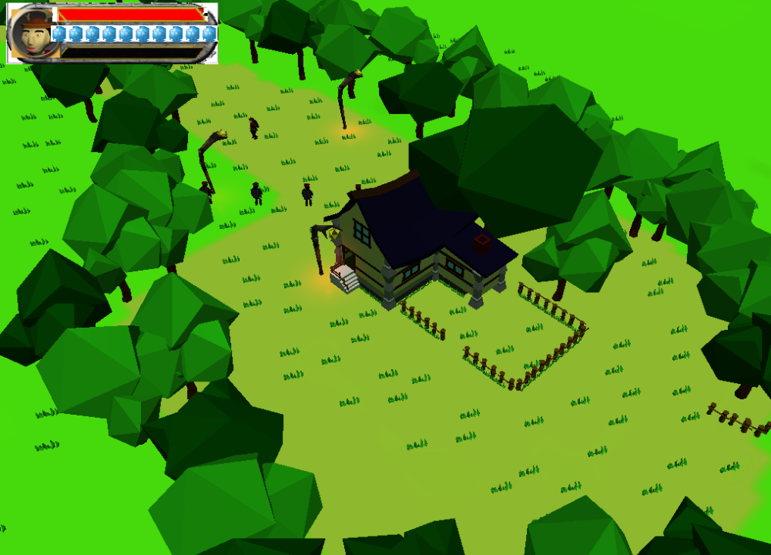
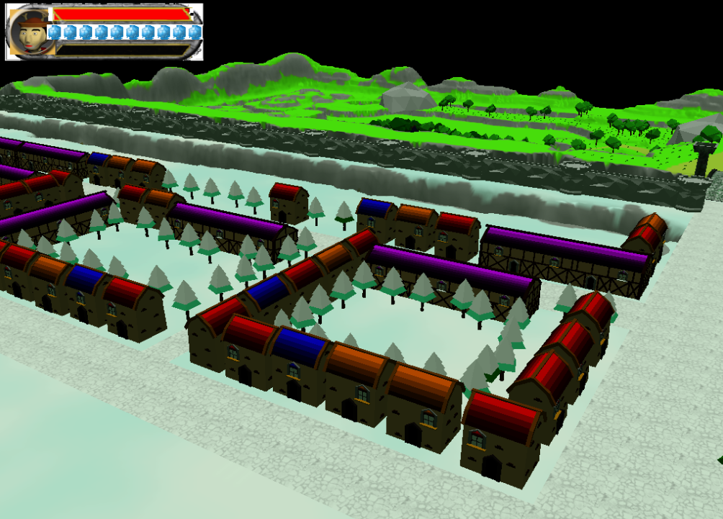
현재 개발내역

Slide 13
문제점 및 보완책
프로그래밍적 오류 이름
- 해결책
프로그래밍적 오류 이름
- 해결책
프로그래밍적 오류 이름
- 해결책
프로그래밍적 오류 이름
- 해결책
프로그래밍적 오류 이름
- 해결책
프로그래밍적 오류 이름
- 해결책

Slide 14
벌써 여기라니
16년
11
12
17년
1
2
3
4
5
6
7
8
수정된 개발일정

Slide 15
개발일정
16년
11
12
17년
1
2
3
4
5
6
7
8
전투
컨셉
스킬
전투
아이템
퀘스트
몬스터
UI
드랍
AI
경험치
캐릭터
디자인
마을
레벨
아이템
퀘스트
20종
몬스터
5종
던전
레벨
드랍
설계
AI
설계
밸런스
레벨업
세계관
캐릭터
모델링 1종
마을
모델링
UI
몬스터
모델링 5종
캐릭터
모델링 2종
던전
모델링
이펙트
스테이터스
지형 오브젝트
사운드 삽입
작성완료
시스템
시스템
컨텐츠
리소스

Slide 16
서버
16년
11
12
17년
1
2
3
4
5
6
7
8
Boost asio
프레임워크 작성
클라이언트
동기화
충돌처리
코드 리팩토링
패킷 최적화 작업
필요한 AI 기능 구현 및 테스트
최적화

Slide 17
클라이언트
16년
11
12
17년
1
2
3
4
5
6
7
8
FBX
임포트
프레임워크 제작
최적화
툴 작업
스킬
마을, 던젼
보스
레이드
최종 컨텐츠 합성
메인 캐릭터
구현
충돌
전투
AI
UI
몬스터
퀘스트
이펙트
아이템
NPC

Slide 18
셰이더
16년
11
12
17년
1
2
3
4
5
6
7
8
애니메이션
라이팅
디퓨즈
스펙큘러
매핑
툰
쉐도우
매핑
환경매핑
최적화

Slide 19
데모 시연

